Slide 1
Jak grać, żeby wygrać ☺ Źródła podane na końcu prezentacji

Slide 2
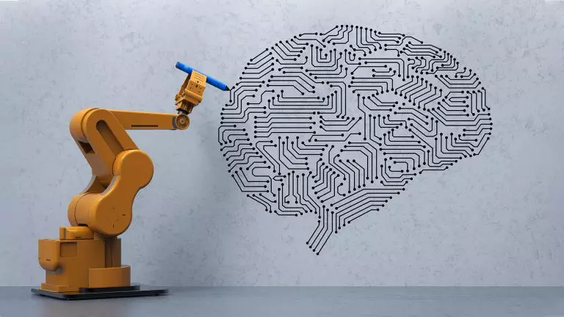
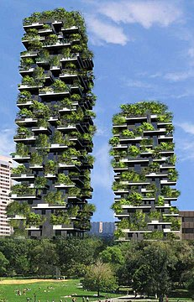
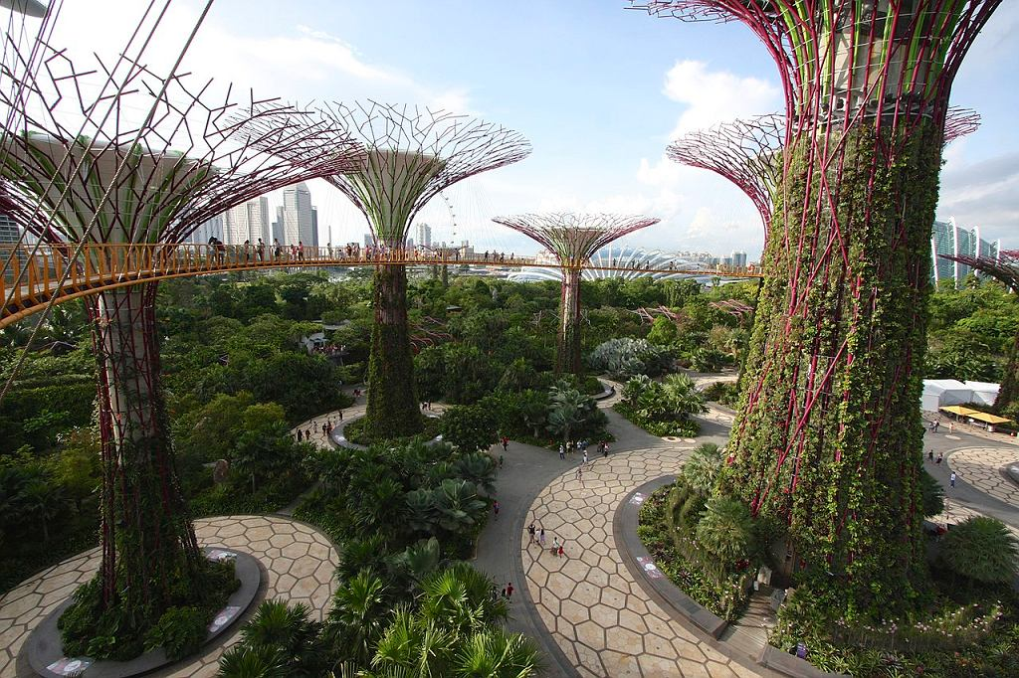
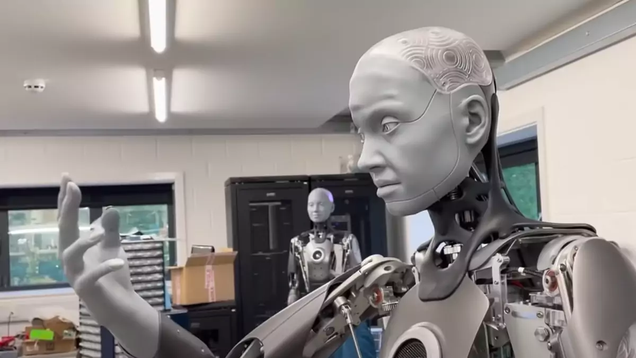
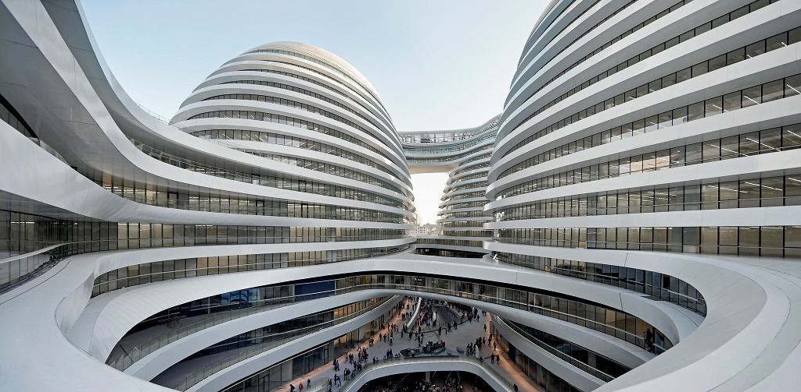

Slide 3
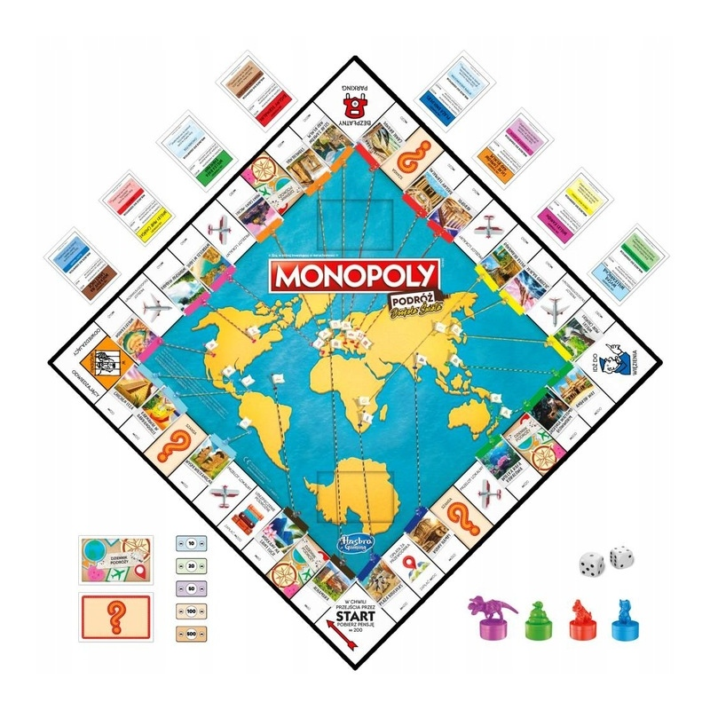

Slide 4
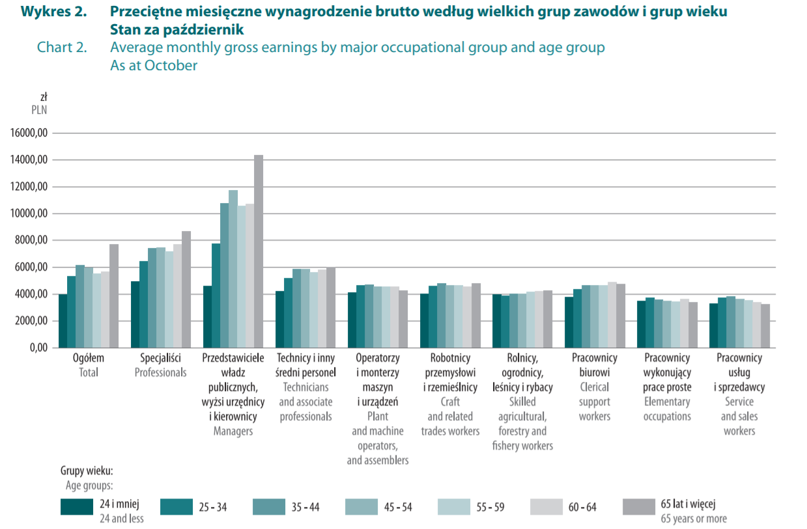

Slide 5
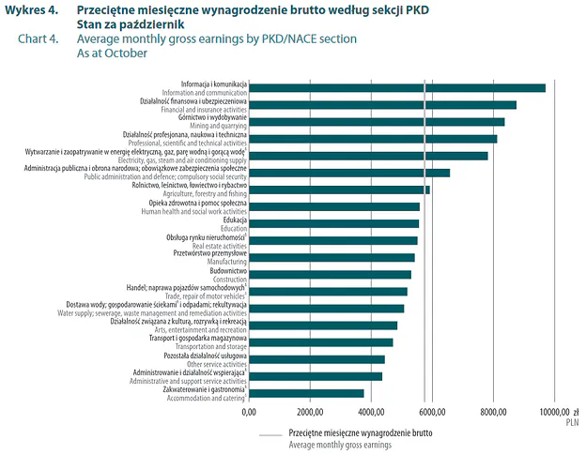

Slide 6
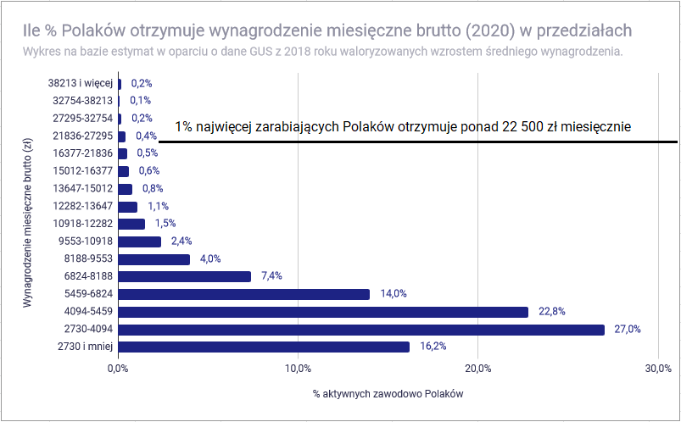

Slide 11
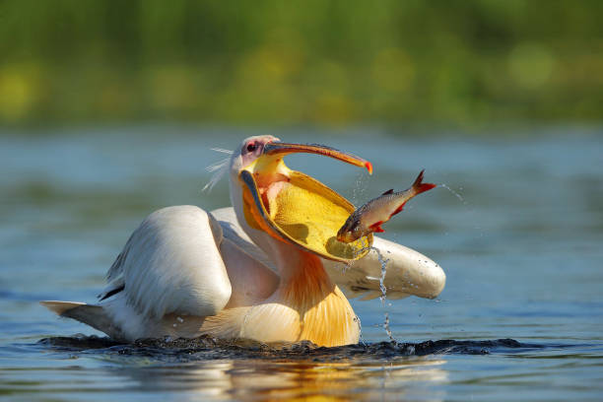

Slide 12
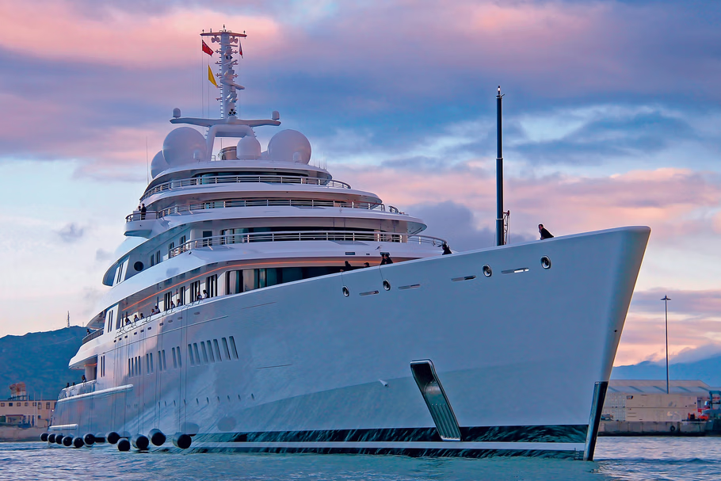
„Azzam” jest obecnie największym i najprawdopodobniej najdroższym jachtem na świecie. Ma 180 m długości, a jego wartość wycenia się na ok. 605 mln dol.
Ferrari 330 LM/250 GTO, rok produkcji 1962, cena 51,7 mln dolarów (ok. 205,7 mln zł).

Slide 13
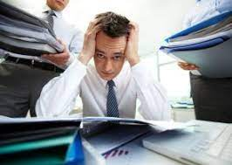
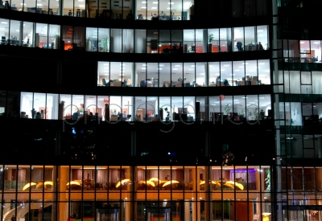

Slide 14
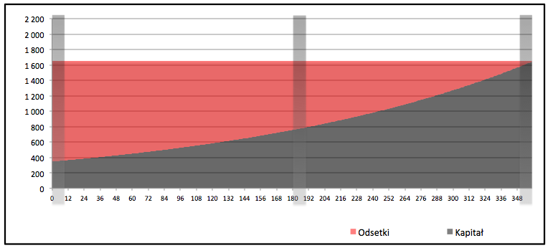
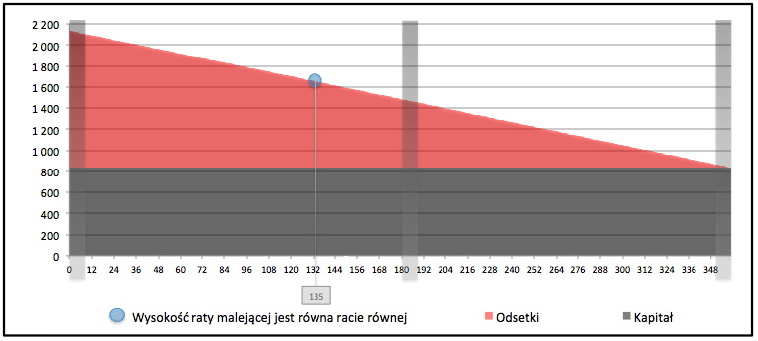
Banki w Polsce każdego miesiąca zarabiają miliardy złotych.
Zysk netto sektora bankowego wyniósł 27,56 mld zł w okresie styczeń-listopad 2023 r. — poinformował bank wszystkich banków, czyli NBP.
Kwota ta robi jeszcze większe wrażenie, jeśli porównamy ją do zysków z analogicznego okresu poprzedniego roku. Wzrosły o 113,2 proc., co oznacza podwojenie zarobków banków.
Źródło: https://businessinsider.com.pl/biznes/zyski-bankow-w-2023-r-sie-podwoily-nbp-podal-kwoty/3fmc5pr

Slide 16
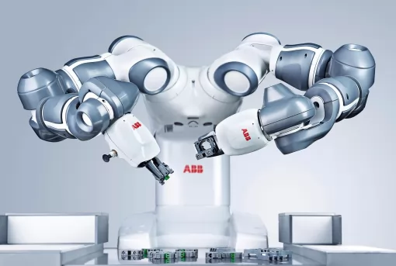
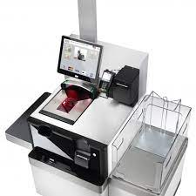

Slide 18
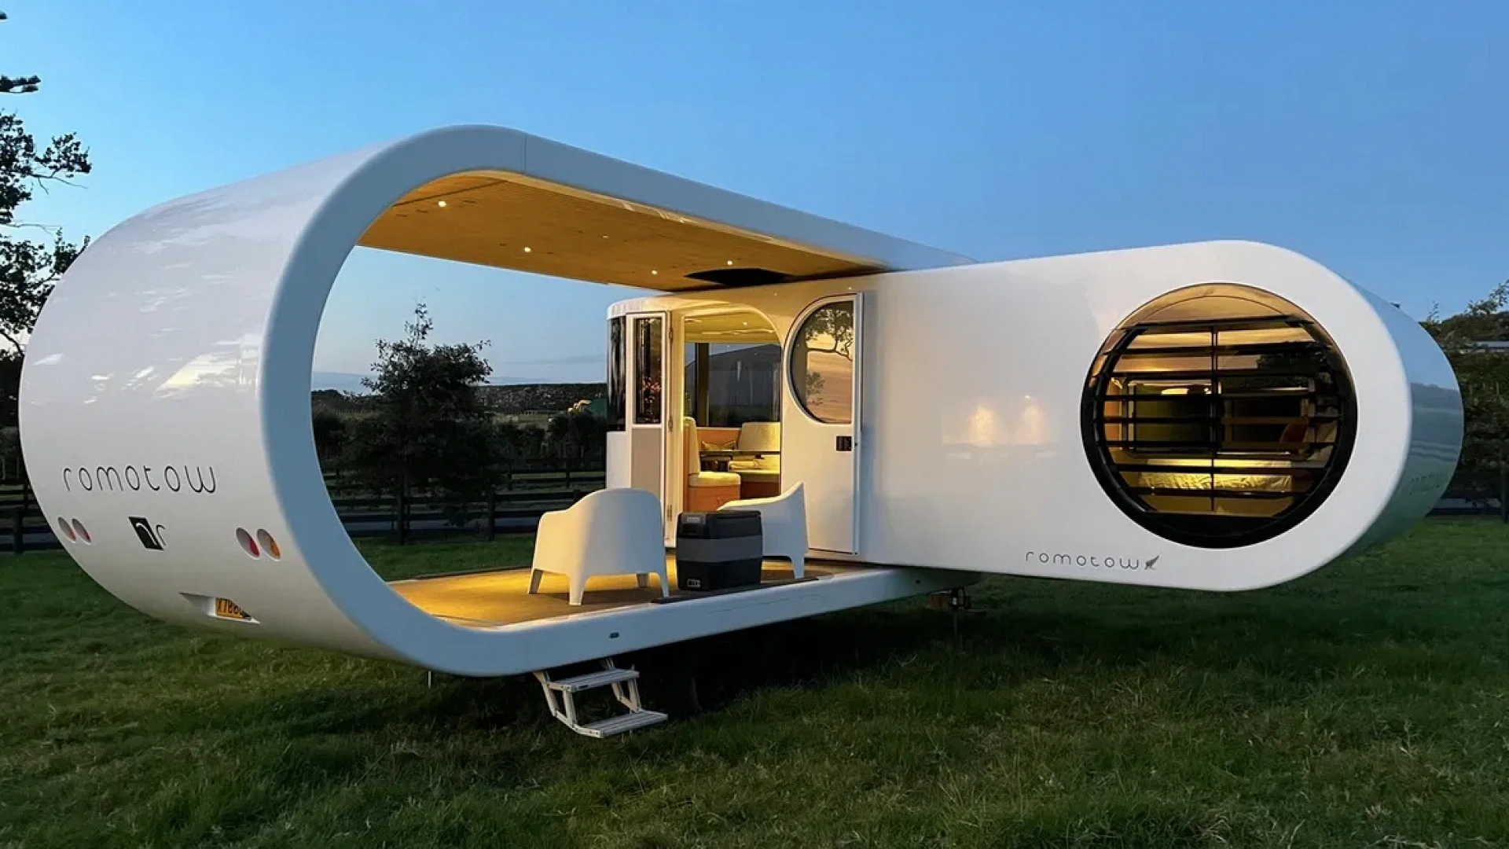

Slide 20
WIN - WIN

Slide 22
YASUMI to polska, rodzinna firma, która już od 2003 roku wyposaża gabinety kosmetyczne, gabinety medycyny estetycznej oraz hotelowe SPA.
Franczyza Yasumi to:
• Blisko 150 salonów działających w Polsce i za granicą • Wszechstronne wsparcie dla franczyzobiorcy • Niskie koszty operacyjne i jasny plan dojścia do zwrotu inwestycji

Slide 27
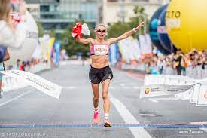
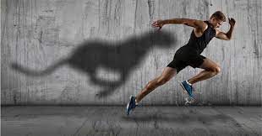

Slide 29
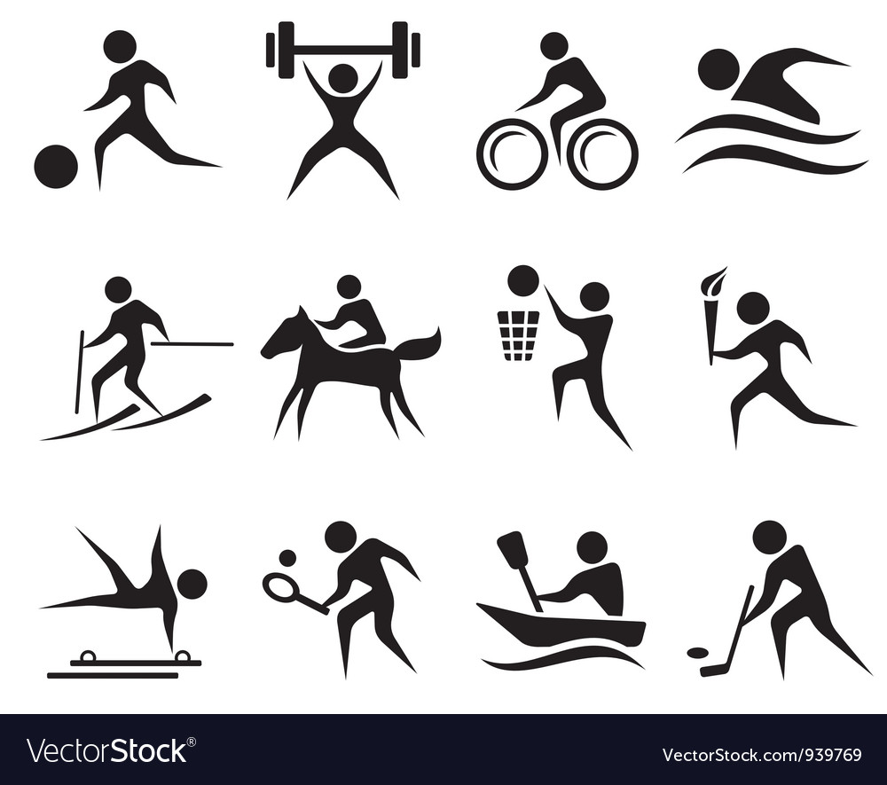
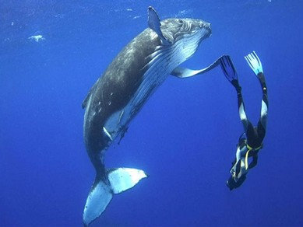

Slide 30
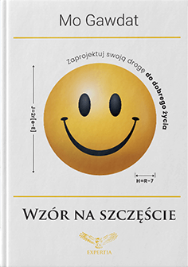
Brene Braun
„ Wiesz co jesteś niedoskonała/y
ale wyposażona/y w przyrządy
do podejmowania zmagań,
jesteś warta/y miłości i przynależności
i ostatnia rzecz,
prawdopodobnie najważniejsza,
to wierzyć w to, że jesteś
wystarczająca/y.”

Slide 32
Dziękuję za uwagę ☺
Dorota Mikielska Mador Finanse
madorfinanse@gmail.com
698 647 644

Slide 33
Źródła: Początek o filmie „Bajecznie bogaci Azjaci” - grywalizacja Slajd 2. Ramię robotyczne https://estrakt.com/neurosymbolic-programming-computers-that-think-like-humans/ Zielone wieżowce - Bosco Verticale Włochy https://pl.wikipedia.org/wiki/Bosco_Verticale Gardens by the Bay, Singapur https://next.gazeta.pl/next/56,151003,22561540,oto-8-najbardziej-futurystycznych-budowli-na-swiecie-kosztowaly.html Robot https://www.komputerswiat.pl/aktualnosci/nauka-i-technika/najbardziej-zaawansowany-robot-swiata-nigdy-nie-zawladniemy-swiatem-a-ludzkosc-nie/x7en163 Kosmiczne centrum handlowe Pekin https://next.gazeta.pl/next/56,151003,22561540,oto-8-najbardziej-futurystycznych-budowli-na-swiecie-kosztowaly.html Slajd 3 Monopoly https://www.empik.com/monopoly-world-tour-inny-producent,p1312517415,zabawki-p Slajd 4 i 5 GUS Slajd 6 1 % Polaków https://inwestomat.eu/co-znaczy-byc-bogatym-w-polsce/ Slajd 7 i 9 Piramida ludzi https://pl.123rf.com/zdjecia-seryjne/piramida_ludzi.html Slajd 8 i 9 Piramida sztabki złota https://www.alamy.com/stock-photo/her-gold.html?page=18&sortBy=relevant Slajd 10 Wyszukiwarka Google-grafika Slajd 11 Pelikan https://www.istockphoto.com/pl/zdj%C4%99cie/pelecan-w-naturalnym-%C5%9Brodowisku-gm1077748730-288717038 Slajd 12 Wyszukiwarka Google-grafika Najdroższy samochód na świecie https://moto.rp.pl/po-drodze/art39691501-10-najdrozszych-aut-w-2023-roku-sprzedanych-na-aukcji Najdroższy jacht https://www.forbes.pl/life/travel/najwieksze-i-najdrozsze-jachty-swiata-jedno-tankowanie-warte-tyle-co-mieszkanie-w/fbwvld4

Slide 34
Slajd 13 Wyszukiwarka Google-grafika Slajd 14 Wykresy rat równych i malejących – jak spłacać kredyt https://jakkupicmieszkanie.com/2017/05/19/raty-rowne-malejace-najlepiej-splacac-kredyt-hipoteczny/ Slajd 15 WhatsApp slajd 16 Kasa – brak składek ZUS https://sedkomp.com.pl/blog-ekspercki/kasa-samoobslugowa-w-twoim-sklepie/ Robot – artykuł - brak składek ZUS https://zrobotyzowany.pl/informacje/publikacje/4015/polska-w-czolowce-rynkow-kupujacych-roboty-przemyslowe Slajd 18 Wyszukiwarka Google-grafika Slajd 19 Dobrze Tanio Szybko https://testerzy.pl/baza-wiedzy/maksyma-dla-kazdego-testera Slajd 23 Mapa Marzeń https://pl.pinterest.com/pin/635640934884937792/ Slajd 25,26,27,28,29 Wyszukiwarka Google-grafika Slajd 31 TED – Brene Brown: Potęga wrażliwości https://www.ted.com/talks/brene_brown_the_power_of_vulnerability?hasSummary=true&language=pl

